Slide 1
Tarım ve Orman Bakanlığı Personel Genel Müdürlüğü Hizmet Kontrol Çalışma Grubu
Şube Müdürü : Cemil Özgür TOMAR

Slide 2
Hizmet Takip Programı 14/04/2012 tarihli ve 28624 sayılı Resmi Gazete’de yayımlanan 5510 sayılı Kanunun 4 üncü maddesinin birinci fıkrasının (c) bendi kapsamında sigortalı sayılanların Hizmet bilgilerinin Elektronik ortama aktarılması hakkında tebliğ ile yürürlüğe girmiştir.
Burada 4/1-c Sigortalı sayılanlar şunlardır;
657 sayılı Kanunun 4 üncü maddesinin (a) bendi kapsamında kamu kurum ve kuruluşlarında bir kadro/pozisyona atanarak asli ve sürekli kamu hizmetini yürüten memurlar ile personel kanunlarında 5510 sayılı Kanunun 4 üncü maddesinin birinci fıkrasının (a) bendi kapsamında sigortalı olması öngörülmemiş olan kadro karşılığı sözleşmeli olarak çalışan personel 5510 sayılı Kanunun 4 üncü maddesinin birinci fıkrasının (c) bendi kapsamında sigortalı sayılmaktadır.
Ayrıca, Cumhurbaşkanı Yardımcıları, Bakanlar, Türkiye Büyük Millet Meclisi Üyeleri, Belediye Başkanları, il encümeninin seçimle gelen üyeleri, kamu çalışanlarının kurduğu sendikalar ve konfederasyonları ile sendika şubelerinin başkanlıkları ve yönetim kurullarına seçilenlerden ücretsiz izne ayrılanlar da 5510 sayılı Kanunun 4 üncü maddesinin birinci fıkrasının (c) bendi kapsamında sigortalı sayılmaktadır.

Slide 3
HİTAP Nedir ? , PBYS Nedir ?
HİTAP (Hizmet Takip Programı): 4/c sigortalılarının ,atanma, nakil, derece, kademe, terfi, unvan değişikliği, üretsiz izin, açık süre ,gösterge, gibi özlük bilgilerinin ve toplam hizmet süreleri ile hizmet kayıtlarına göre emekliliğe tabi olunan yaş bilgisinin yer aldığı SGK programıdır. Yani kamu görevlilerinin bütün özlük işlemelerinin (ilk işe girişten emekli olana kadar) takip edildiği bir sistemdir.
PBYS (Personel Bilgi Yönetim Sistemi): Bakanlığımız merkez ve taşra teşkilatlarında çalışan memur ve sözleşmeli personellerin iş ve işlemlerinin yapıldığı bir programdır. Bu programda memur ve sözleşmeli personeller yalnızca kendileri ile alakalı kimlik bilgileri, özlük bilgileri, izin bilgileri, Disiplin bilgileri, Diğer Hizmetler (özel sektörde geçen süreler) ödül ve cezalar ile hizmet cetvellerini görebilmektedirler.

Slide 4
Tarım ve Orman Bakanlığının kurulmasından sonra 01/02/2019 tarihinde PBYS (Personel Bilgi Yönetim Sistemi) kullanıma açılmıştır.
Bu tarihten itibaren Bakanlığımız personelinin HİTAP kayıt desenin de istenilen;
Özlük ve nüfus
Hizmet belgesi
Öğrenim durumu
Lisansüstü öğrenim/kurs
Tashih ve kaza-i rüşt kararı (ergin kılınma)
Diğer kanunlara tabi hizmetler(Özel sektör SGK gibi)
Askerlik
Tazminat(Yabancı Dil tazminatı gibi)

Slide 5
Unvan
Açık süre
Borçlanılan süre (Askerlik Borçlanması, Doğum Borçlanması gibi)
İtibari hizmet süresi(Ağır,yıpratıcı ve zehirleyici işlerde çalışan sigortalıların sigortalılık sürelerine farazi bir süre eklenmek suretiyle daha erken emekli olmalarına olanak veren bir süredir. İtibari hizmet süresi fiili bir çalışmaya dayanmaz.)
Emeklilik bilgileri
PBYS vasıtası ile Hitap ‘a otomatik olarak aktarılmaktadır.

Slide 6
Bakanlığımız ile Çalışma ve Sosyal Güvenlik Bakanlığı arasında yapılan bir protokolle bu iki sistem birbirleri ile entegre olarak çalışmaktadır.
PBYS sistemine merkez ve taşra teşkilatlarının personel birimlerinden yetkilendirilen kişiler giriş yapabilmektedir.
PBYS sistemine merkez ve taşra teşkilatları tarafından girilen bilgiler o iş gününün sonunda gece saat 24.00 dan sonra HİTAP sistemine otomatik olarak aktarılmaktadır. Bazen sistemlerden kaynaklı bir durum olursa güncellemeler daha sonra ki günlere sarkabilmektedir.

Slide 7
HİTAP (Hizmet Takip Programı) Kamu Kurum ve kuruluşlarının yürürlüğe girdiği 14/04/2012 tarihinden itibaren ;
Aktif görev yapan
İlk defa veya tekrar atanan
Naklen atanan
Bu tebliğin yürürlüğe girdiği tarihten önce herhangi bir nedenle görevlerinden ayrılmış olan personel için(kurum dışı naklen tayin olanlar hariç) istifa görevden çıkarılanlar vb.
Personel Bilgilerinin HİTAP sistemine aktarılması gerekmektedir.

Slide 8
Kurumlar arası nakil geçişler ile Bakanlığımıza bağlı ve ilgili kuruluşlardan geçen personelin nakil alım işlemleri sadece birimimizce HİTAP üzerinden yapılmakta olup, ilgili personelin bütün bilgileri PBYS sitemine aktarılmaktadır.

Slide 9
Memuriyetten önce askerliğini yedek subay olarak yapanlar ,memuriyete ilk başlama tarihi terhis belgesinde safahatlı olan asteğmenliğe nasb tarihi memuriyete ilk başlama tarihi olarak esas alınmaktadır.(e- devletten alına askerlik durum belgesi geçerli değildir.)Bu belgenin askerlik şubesinden alınması esastır. Terhis belgesinde bu tarih, son kıtasına /kurumuna katılış tarihi olarak belirtilen tarihtir.
Askerliğini er olarak yapan kişilerin ,askerliği başlama tarihi memuriyete başlama tarihini öne çekmez.

Slide 10
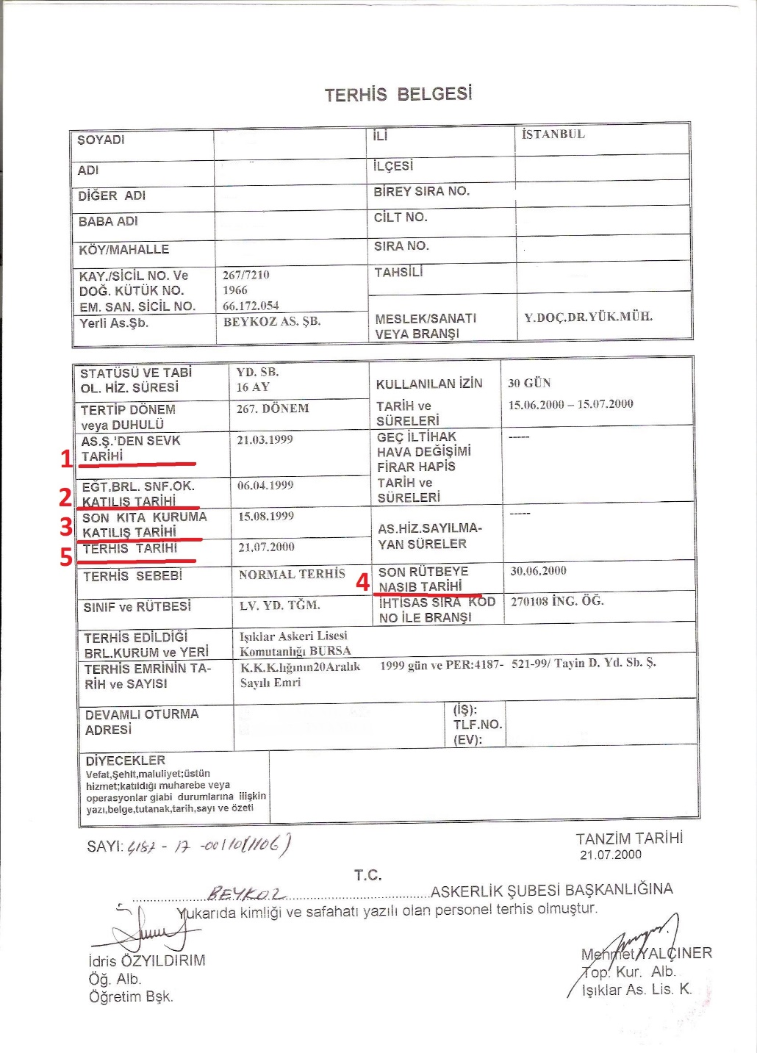
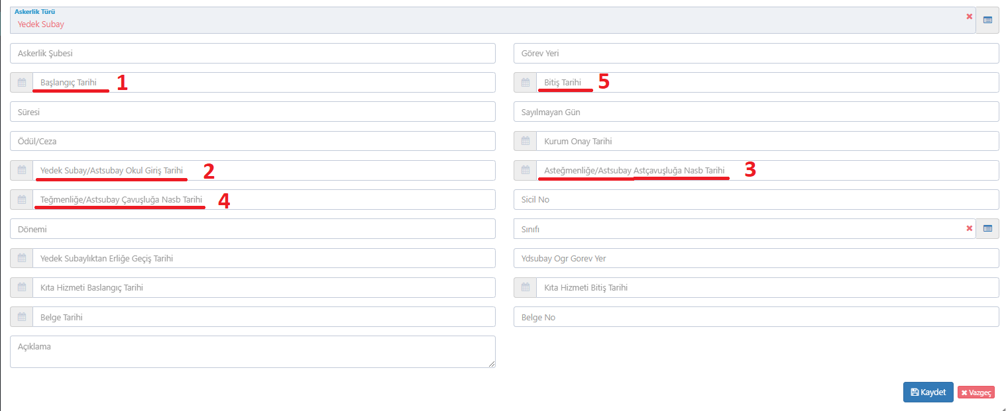

Slide 11
Gayri faal olan personel ( emekli, istifa, görevden çıkarılan vb.) kurumla ilişiği kesilenlerin işlemleri PBYS üzerinden HİTAP’a gönderilir. Bu işlemleri taşra teşkilatlarının yapma yetkisi yoktur. Sadece Genel Müdürlüğümüzce yapılabilmektedir.

Slide 12
Kurumlara zamanında HİTAP’a girilmeyen bilgiler için İdari Para Cezası (İPC) kesilmesi,
5510 sayılı Sosyal Sigortalar ve Genel Sağlık Sigortası Kanunun 102. maddesinin birinci fıkrasının (i) bendine 04/04/2005 tarihli ve 6645 sayılı Kanunun 48 inci maddesi ile eklenen paragraf; 4 üncü maddenin birinci fıkrasının (c) bendi kapsamında bulunan sigortalılarının hizmet bilgilerinin 100 üncü madde kapsamında kurumca oluşturulan yazılım programına bilgi girişi yapması gereken işyerlerince, Kurumca belirlenen süre içinde elektronik ortamda kuruma hiç gönderilmemesi halinde aylık brüt asgari ücretin beşte biri (1/5), geç gönderilmesi halinde ise sigortalı başına aylık brüt asgari ücretin onda biri (1/10) tutarında, İPC uygulanır. Ancak, İPC ilgili yılın aralık ayından geçerli olan brüt asgari ücretinin yirmi dört katını geçemez hükmüne amirdir.
İPC hesabında 4857 sayılı İş kanunun 39 uncu maddesine göre 16 yaşından büyükler için saptanan asgari ücret esas alınır.

Slide 13
Sosyal Sigorta İşlemleri Yönetmeliğinin ek 6 ıncı maddesine göre ise ‘Kamu İdareleri, birinci fıkrada belirtilen bilgileri şu şekildedir;
14/04/2012 tarihinde görevde olan sigortalılar için 31/08/2015 (dahil) tarihine kadar,
14/04/2012 tarihi ile 31/08/2015 tarihi arasında ilk defa veya tekrar atanan sigortalılar için 02/11/2015 (dahil) tarihine kadar,
01/09/2015 tarihinden itibaren ilk defa, tekrar veya naklen atanan sigortalılar için göreve başladıkları tarihten itibaren 90 gün içinde ,
(a), (b), (c) bentlerinde belirtilen sigortalıların sisteme aktarılan bilgilerinde herhangi bir değişiklik olması halinde değişikliğin yapıldığı/ onaylandığı, belgenin ibraz edildiği tarihten itibaren 90 gün içinde,
14/04/2012 tarihinden önce herhangi bir nedenle görevinden ayrılmış olan sigortalılar için (emeklilik ile naklen tayin olanlar hariç) 02/07/2018 (dahil) tarihine kadar,
HİTAP ‘a aktarmak suretiyle kuruma gönderir.

Slide 14
İdari Para Cezalarını (İPC) ; Kuruma itiraz edilmeden veya yargı yoluna başvurulmadan önce tebliğ tarihinden 15 gün içerisinde peşin ödenmesi halinde ¼ oranında indirim yapılır .Peşin ödeme İPC’na karşı yargı yoluna başvurma hakkını etkilemez.
Mahkemeye başvurulması İPC’nin takip ve tahsilini durdurmaz. Tebliğ tarihinden 15 gün içinde ödenmeyen İPC’ler gecikme cezası ve gecikme zammı ile birlikte tahsil edilir.

Slide 15
BENİ DİNLEDİĞİNİZ İÇİN TEŞEKKÜR EDERİM.

